Slide 1

Modelos matemáticos: datos experimentales y gráficos

Slide 2
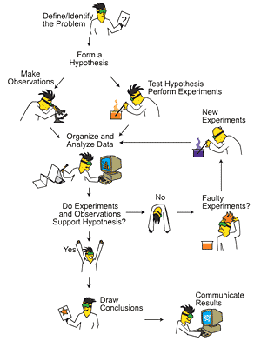
El método Científico
Los pasos del método científico
Observación: hace referencia a lo que queremos estudiar o comprender.
Hipótesis: se formula una idea que pueda explicar lo observado.
Experimentación: se llevan a cabo diferentes experimentos para comprobar o refutar una hipótesis.
Teoría: permite explicar la hipótesis más probable.
Conclusiones: se extraen de la teoría formulada.

Slide 3
El experimento
Cuando es posible, los científicos prueban sus hipótesis mediante experimentos controlados. Un experimento controlado es una prueba científica realizada en condiciones controladas, lo que significa que solo uno (o algunos) factores se cambian a la vez, mientras que todos los demás se mantienen constantes.
¿Cuáles son los ingredientes clave de un experimento controlado?

Slide 4
Variables experimentales
Variables de control: Son aquellas que decidimos dejar sin variación durante el experimento.
Variables independientes: Son aquellas que no dependen del experimento, varían en función de una elección del experimentador.
Variables dependientes: Son aquellas que dependen del experimento, son una respuesta a la variación de una variable independiente.

Slide 5
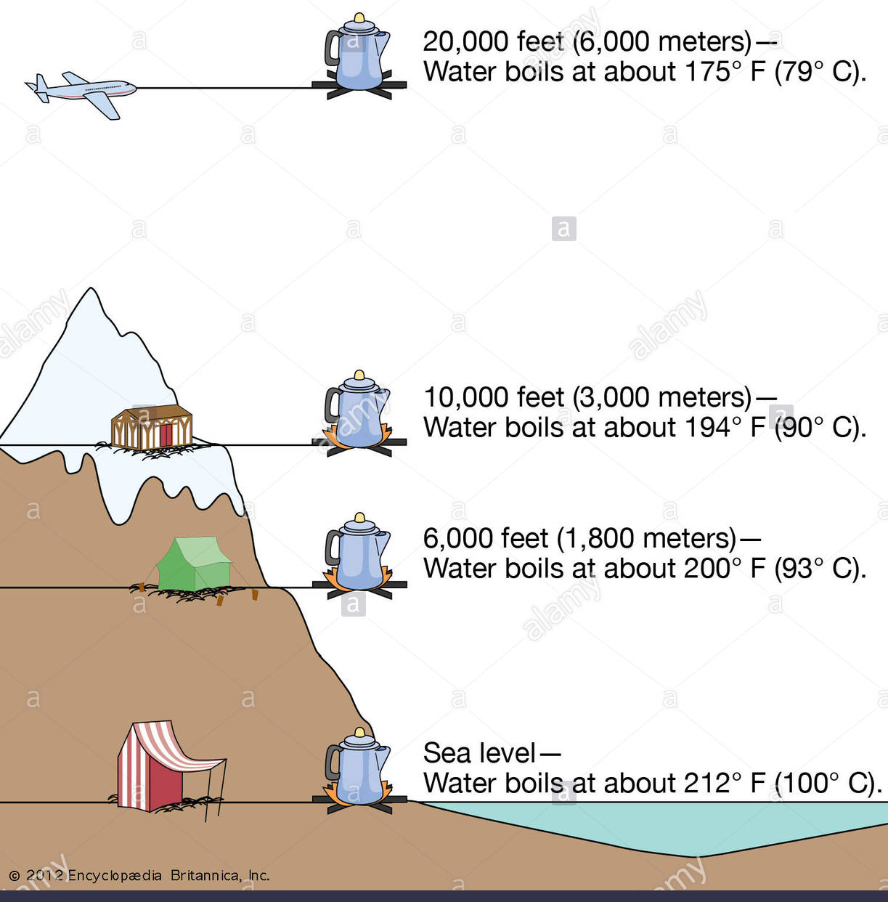
Ejemplo
Se realiza el siguiente experimento: Un alpinista asciende una montaña y cada cierta altura mide la temperatura de ebullición del agua.
Identifique las variables de control, independiente y dependiente del experimento.

Slide 6
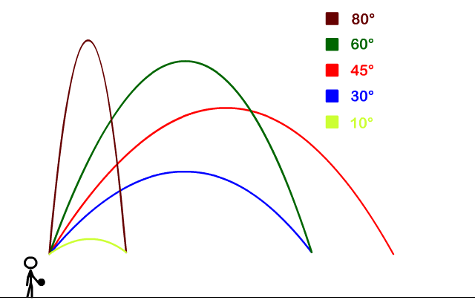
Otro ejemplo
En un experimento se quiere determinar como afecta el ángulo de disparo al alcance de un proyectil
Determine las posibles variables de control, independientes y dependientes.

Slide 7
Datos experimentales
Los datos experimentales son observaciones realizadas durante el experimento.
Encabezado
H (feet) | T (°F)
0 | 212
6000 | 200
10000 | 194
20000 | 175
Tabla de datos

Slide 8
Confección de gráficos
Escala de cada eje
Unidad de medida
Puntos correspondiente
al par de datos de la tabla
Título
Variable dependiente
H (feet) | T (°F)
0 | 212
6000 | 200
10000 | 194
20000 | 175
Variable independiente

Slide 9
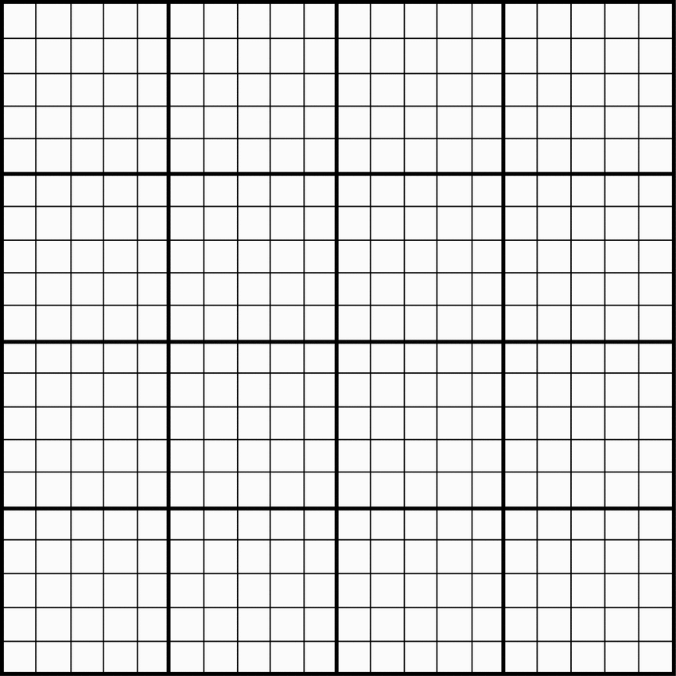
Actividad: A partir de los datos experimentales de la tabla, confeccione el grafico correspondiente
t(s) | x (m)
2 | 0
3,5 | 55
5 | 73
6,5 | 97
8 | 120

Slide 10
Modelos físicos
Los científicos trabajan con modelos porque la realidad es compleja y difícil. El clima de la Tierra es un ejemplo de un sistema que es difícil y complejo. Muchos factores influyen en el clima: nubes, cubierta de nieve, mezcla de océanos, concentración de carbono en los océanos, etc. De hecho, hay muchos más factores de los que se pueden tratar a la vez. Los modelos son necesarios en la ciencia. Sin embargo, siempre debes recordar que un modelo es un modelo y no lo real.

Slide 11
Los modelos científicos son herramientas útiles para los científicos. La mayoría de los sistemas de la Tierra son extremadamente complejos. Los modelos permiten a los científicos trabajar con sistemas que son casi imposibles de estudiar en su conjunto. Los modelos ayudan a los científicos a entender estos sistemas. Pueden analizarlos y hacer predicciones sobre ellos usando los modelos. Hay diferentes tipos de modelos:
Los modelos físicos son representaciones más pequeñas y sencillas de la cosa que se está estudiando. Un globo terráqueo o un mapa es un modelo físico de una parte o de toda la Tierra.
Los modelos conceptuales unen muchas ideas para explicar un fenómeno o evento.
Los modelos matemáticos son conjuntos de ecuaciones que tienen en cuenta muchos factores para representar un fenómeno. Los modelos matemáticos se suelen hacer en ordenadores.

Slide 12
Los modelos se pueden usar para probar ideas
Los científicos deben poner a prueba sus ideas. Es mucho más fácil trabajar con un modelo que con todo un sistema. Un científico puede querer entender cómo el aumento de los niveles de CO2 afectará al clima. En este caso, será más fácil modelar una porción más pequeña de ese sistema. Por ejemplo, el científico puede modelar cómo los niveles más altos de CO2 afectan al crecimiento de las plantas y el efecto que tendrá en el clima.

Slide 13
Los modelos se pueden usar para hacer predicciones
Los modelos se pueden usar para predecir el futuro. Los mejores tienen en cuenta la mayoría de los factores.
¿Cómo saben los científicos si un modelo predecirá el futuro con precisión?
Una forma es usar un tiempo en el pasado como punto de partida. A continuación, ejecute el modelo para ver si el modelo puede predecir con precisión el presente. Un modelo que puede predecir con éxito el presente tiene más probabilidades de predecir mejor el futuro. Por ejemplo, los modelos climáticos son muy útiles para tratar de determinar qué tipos de cambios podemos esperar a medida que aumenta el dióxido de carbono en la atmósfera.

Slide 14
Los modelos tienen limitaciones
Dado que los modelos son más simples que los objetos o sistemas reales, tienen limitaciones. Un modelo se ocupa solo de una parte de un sistema. Puede que no prediga el comportamiento del sistema real con mucha precisión. Pero la mayor potencia de cálculo que entra en el modelo y el cuidado con el que los científicos construyen el modelo puede aumentar las posibilidades de que un modelo sea preciso.

Slide 15
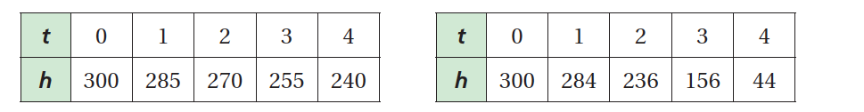
Actividad:
La tabla muestra la altura h (en pies) de un objeto que cae en t segundos.
● Grafique los datos en las tablas.
● Objeto cayendo en paracaídas
● Objeto cayendo libremente

Slide 16
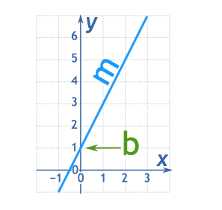
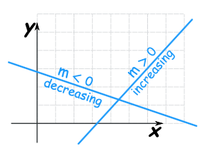
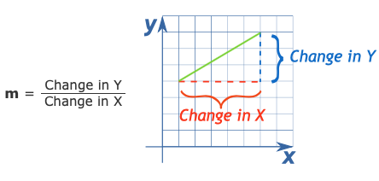

Modelo lineal
En matemáticas, una función lineal se define como una función que tiene una o dos variables sin exponentes.
Es una función que se grafica en línea recta. En caso de que, si la función contiene más variables, entonces las variables deben ser constantes.
$$y=mx+b$$
Pendiente
Intercepto

Slide 17
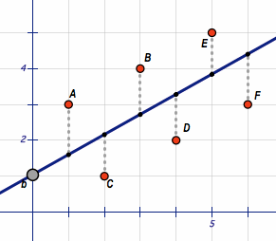
Método del ajuste libre para determinar la ecuación de la recata
Determinar la ecuación de la recta que mejor
representa la tendencia de los datos
1.- Dibujar una línea recta sobre los datos, tratando
de minimizar la distancia entre los datos experimentales
(puntos) y la línea recta dibujada.
2.- Determinar la pendiente de la línea dibujada. Para
esto debes elegir dos puntos de la línea recta.
3.- Determinar gráficamente el intercepto de la recta
No olvidad las unidades de medida

Slide 18
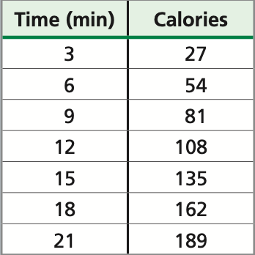
Actividad:
Juan corre en una maquina trotadora. En la tabla se muestran las calorías quemadas en función del tiempo.
Grafique los datos de la tabla
Use el método del ajuste libre para determinar la recta de mejor ajuste

